Slide 1
ВИДЫ ЦВЕТОВ

Slide 2
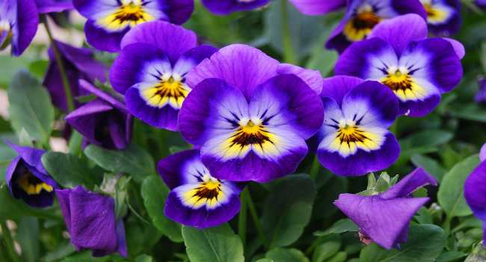
ФИАЛКА
комнатный цветок
Фиалка сказочный цветок,
Никто не может с этим спорить.
Созданье дивной красоты
И удивительных историй.

Slide 3
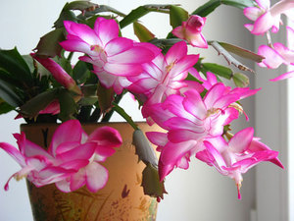
ДЕКАБРИСТ
комнатный цветок
Начинает цвести в декабре.
Потому и зовут декабристом.
Вдруг в морозной суровой поре
Разгорается пламенем чистым.

Slide 4
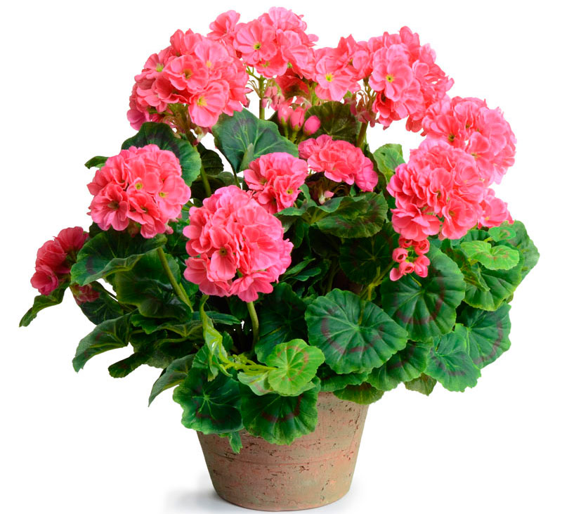
ГЕРАНЬ
комнатный цветок
Среди бархата листочков
На окне, ты только глянь,
Распустила гроздь цветочков
красна девица герань.

Slide 5
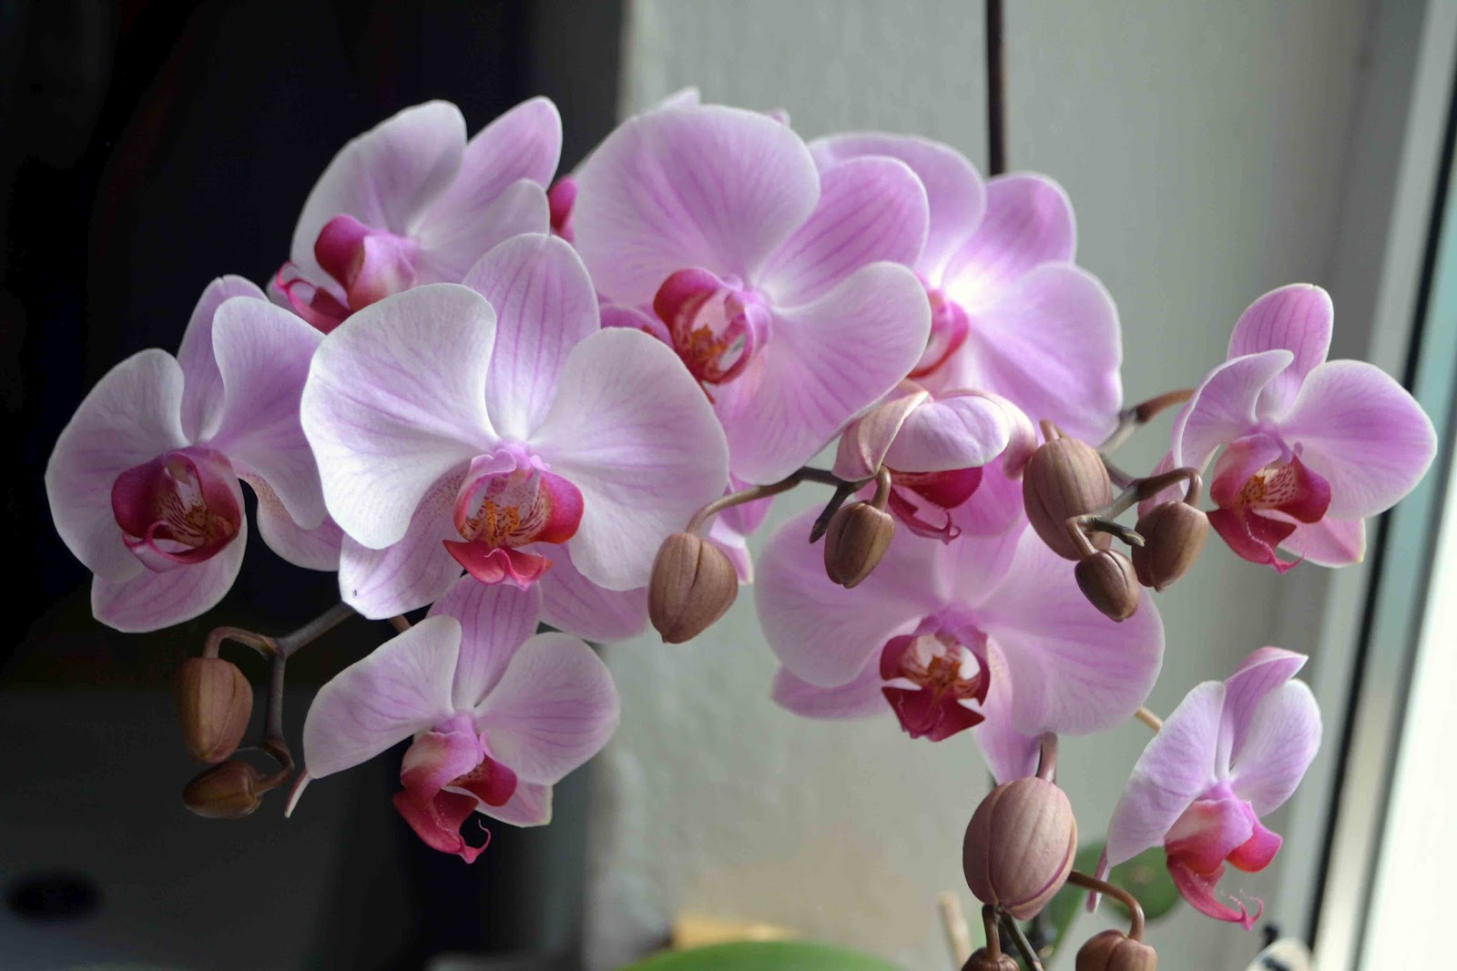
ОРХИДЕЯ
комнатный цветок
Орхидея грациозна,
Нежной хрупкости полна,
Расцвела в укор морозам
У застывшего окна.

Slide 6
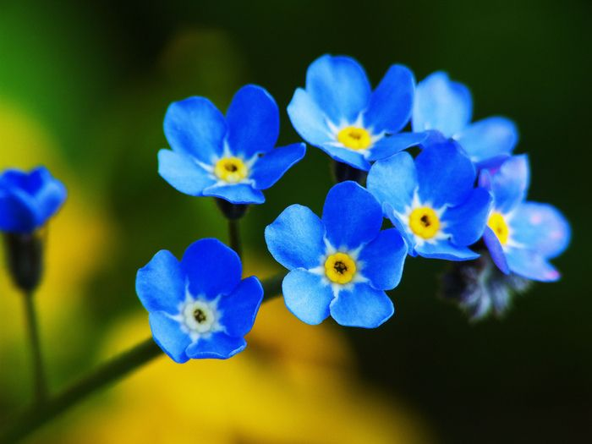
НЕЗАБУДКА
садовый цветок
Голубые незабудки
Очень нежные малютки.
Собрались в траве гурьбой,
Веселятся меж собой

Slide 7
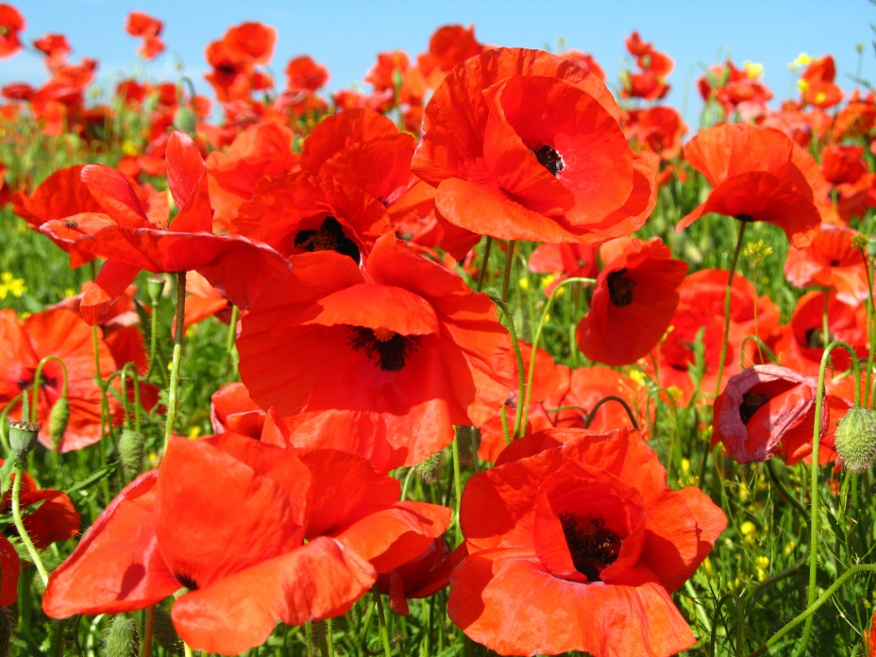
МАК
садовый цветок
Гордый мак расцвел в долине
Алой каплей на равнине
Лепестки ласкает ветер…
Что красивей есть на свете?

Slide 8
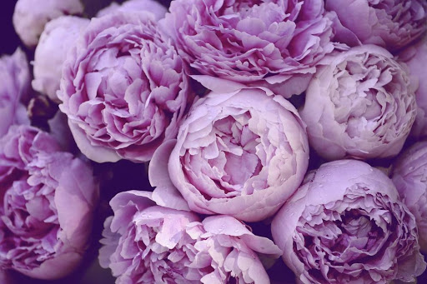
ПИОН
садовый цветок
Пионы прочно в сад вошли,
Везде поклонников нашли,
Цветут роскошные кусты,
Прекрасны нежные цветы!

Slide 9
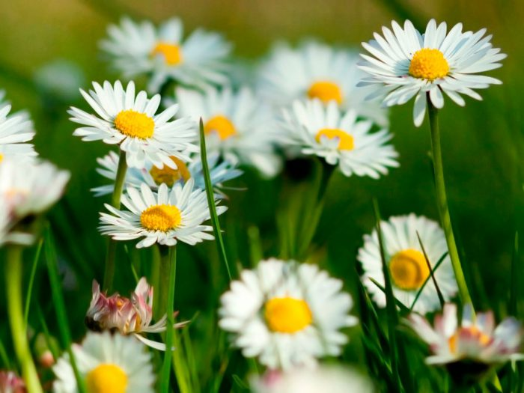
РОМАШКА
садовый цветок
Расцвели ромашки
На лесной опушке,
Белые рубашки,
Жёлтые макушки.

Slide 10
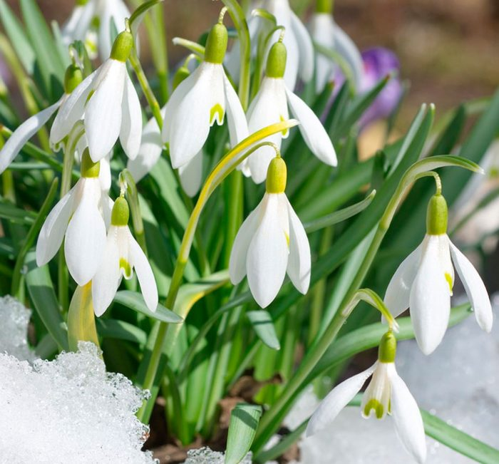
ПОДСНЕЖНИК ШИРОКОЛИСТНЫЙ.
ЦВЕТОК, ЗАНЕСЁННЫЙ В КРАСНУЮ КНИГУ
На лесной проталинке
Вырос цветик маленький.
Прячется в валежник
Беленький подснежник

Slide 11
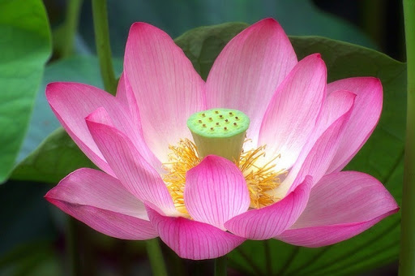
ЛОТОС.
ЦВЕТОК, ЗАНЕСЁННЫЙ В КРАСНУЮ КНИГУ
Вдаль дорога лентой вьётся
И блестит роса,
И румянцем отзовётся,
Лотоса краса

Slide 12
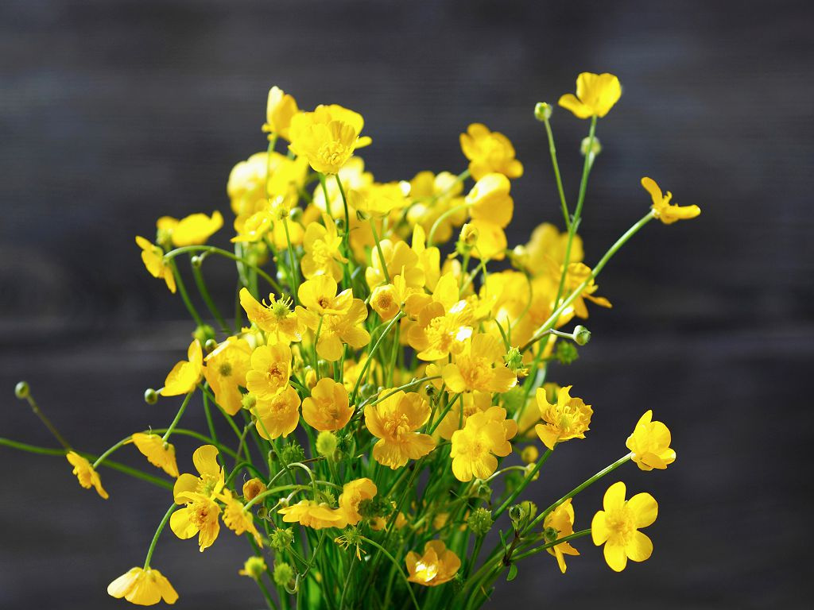
ЛЮТИК САЯНСКИЙ.
ЦВЕТОК, ЗАНЕСЁННЫЙ В КРАСНУЮ КНИГУ
Лютик, лютик золотой!
Ярким солнцем налитой!
В каждом маленьком цветочке
Пять блестящих лепесточков.

